Slide 1
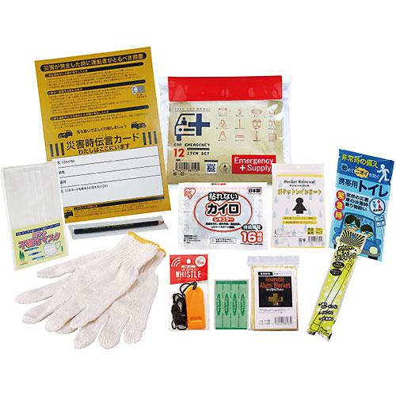
【提案書】
車載用防災ポーチ12点セット
12点セットの、車のグローブボックスやダッシュボードの収納可能な防災ポーチです。コンパクトサイズなため邪魔になりにくく、なおかついざという時に必ず役立つアイテムです。
特徴
納期
納期スペース
仕様
サイズ : 防水ポーチ：233×195mm
包装 : ポリ袋入
注意事項 : ※セット商品の色・柄は写真と異なる場合があります
備考 : 防水ポーチ・ホイッスル・マスク・軍手・アルミブランケット・発光スティック・絆創膏5P・カイロ・レインコート・携帯用トイレ・ダーマト鉛筆・災害時伝言カード
お見積
お見積りスペース

